Slide 1


Slide 2

O que é?
É uma rede social e servidor, que permite aos usuários enviar e receber atualizações pessoais de outros contatos (em textos, conhecidos como "tweets"), por meio do website do serviço, por SMS e por softwares específicos de gerenciamento.

Slide 3
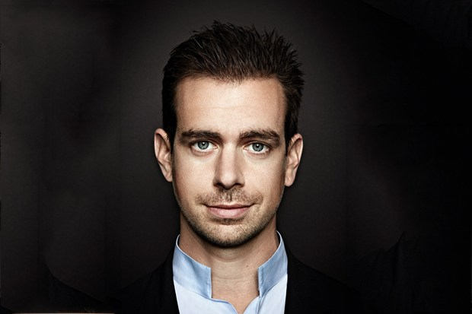

Foi criado em 2006 por Jack Dorsey
Twitter ganhou extensa notabilidade e popularidade por todo mundo.
Algumas vezes é descrito como o "SMS da Internet“

Slide 4
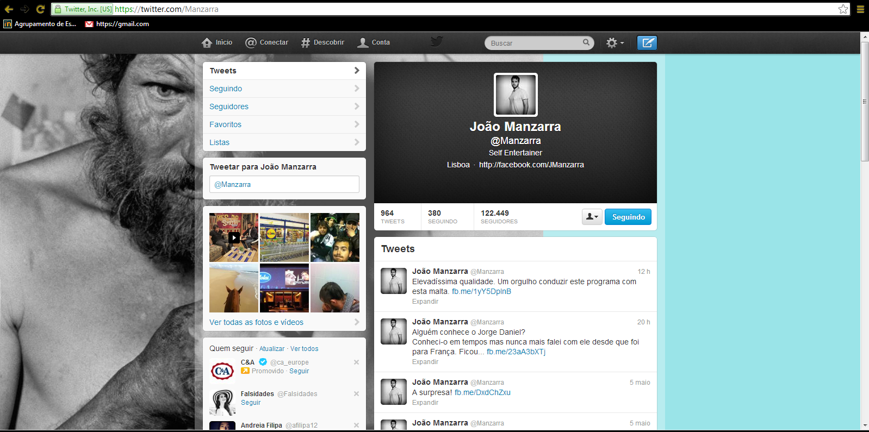
Perfil

Slide 5
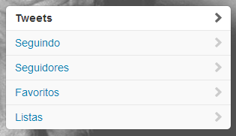
Pessoas que a própria pessoa segue.
Pessoas que seguem o perfil da pessoa.

Slide 6


Marcar como favorito
Retweetar

